Slide 1

Открытая лаборатория искусственного интеллекта МФТИ
2020

Slide 2

Занятие 1
Обучение искусственных нейронов
Григорий Рашков,
сотрудник лаборатории

Slide 3

Глобальный минимум
текущее положение
E (ошибка)
глобальный минимум
𝜃 (параметр)
1

Slide 4
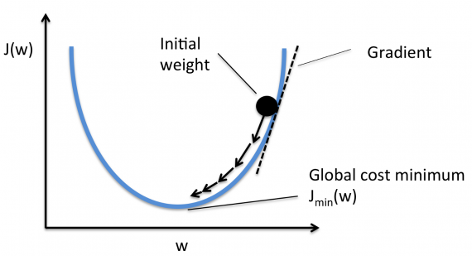
Градиентный спуск
1

Slide 5
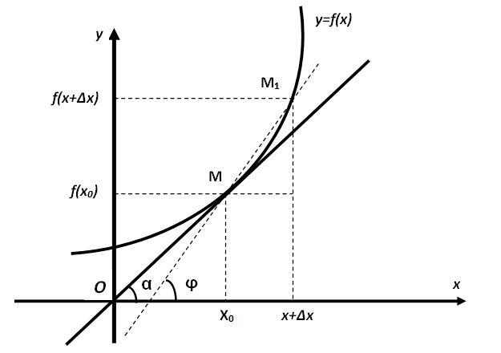
Производная
1

Slide 6
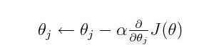
Градиентный спуск
1

Slide 7
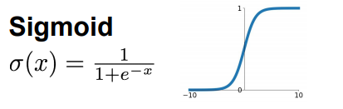
Производная от сигмоиды
1

Slide 8
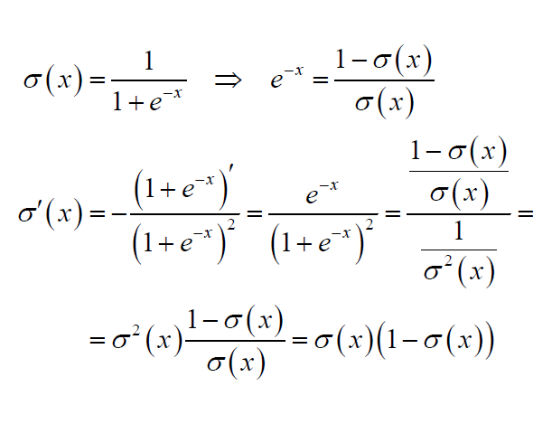
Производная от сигмоиды
1

Slide 9
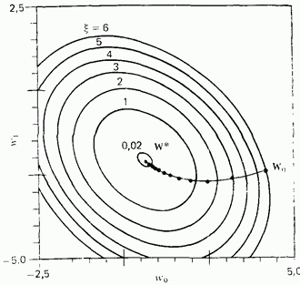
Многомерный случай
1

Slide 10
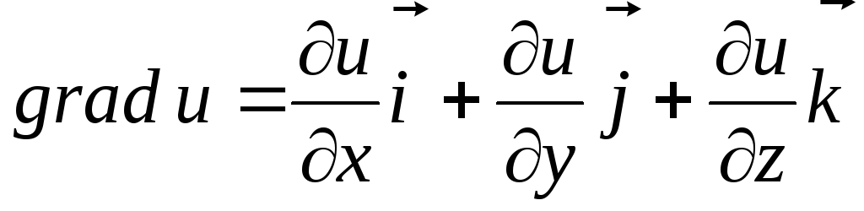
Градиент
1

Slide 11






Спасибо за внимание!
support@bitronicslab.com
www.bitronicslab.com
vk.com/bitronicslab
инстаграмм
телефон

